Slide 1
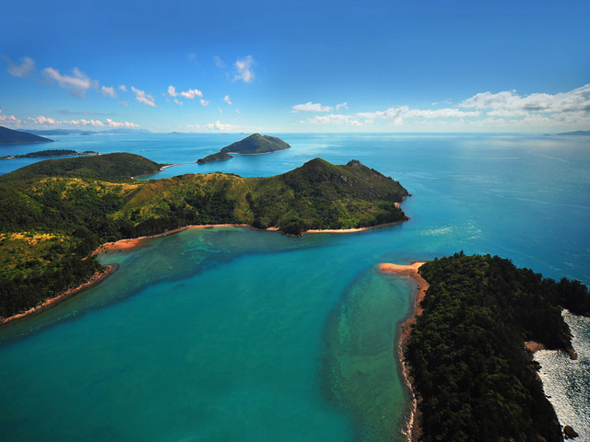
Ωκεανία
Η Ωκεανία αποκαλείται πολλές φορές λανθασμένα και Αυστραλία διότι είναι η μεγαλύτερη χώρα της Ωκεανίας .Ο πληθυσμός της είναι 43.220.000 κατοίκους

Slide 2
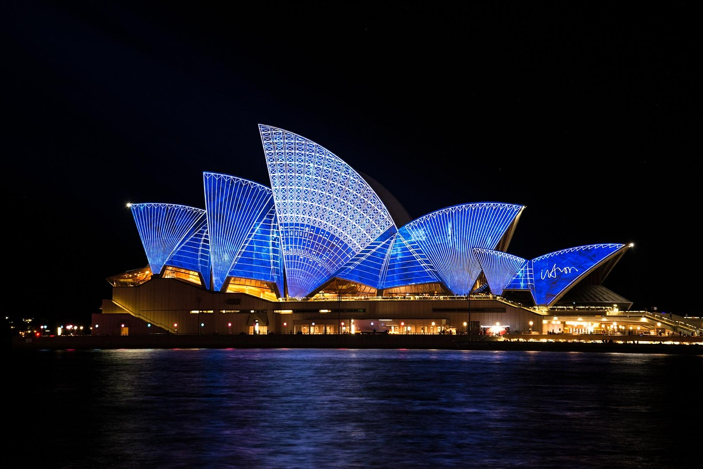
Αυστραλία
Το μεγαλύτερο νησί της Ωκεανίας και όλου του κόσμου είναι η Αυστραλία.

Slide 3
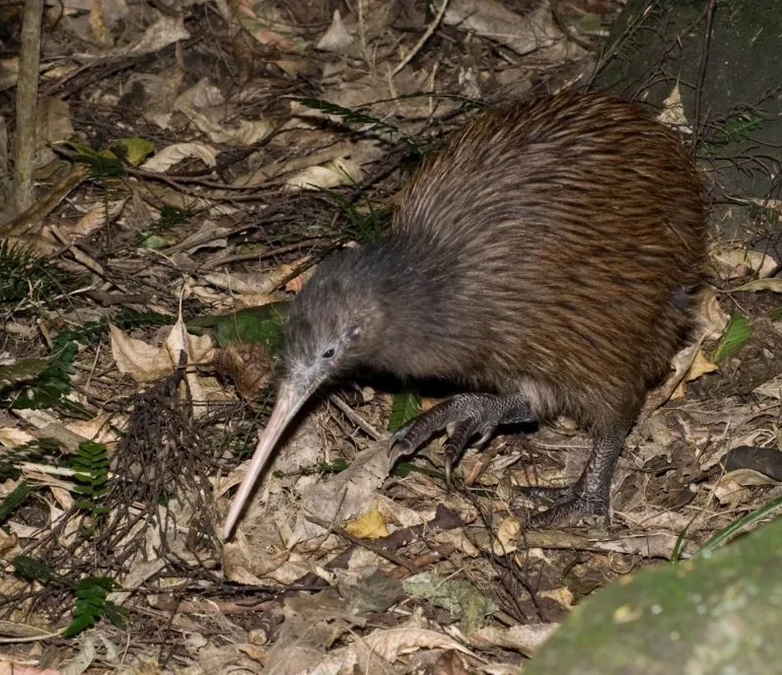
Κοινό ακτινίδιο
Το κοινό ακτινίδιο είναι ένα πουλί που αντιπροσοπεύει το Εθνικό σύμβολο της Νέας Ζηλανδίας. Το κοινό ακτινίδιο είναι μικρό σαν μέγεθος και φτάνει περίπου τα 55εκ. Με μακρύ και λεπτό ράμφος.

Slide 4
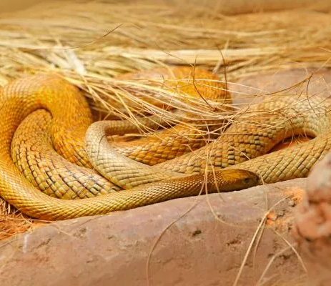
Φίδι ταϊπάν
Το φίδι ταϊπάν θεωρείται το πιο δηλητηριώδες φίδι στον κόσμο, το δηλητήριο του υπερβαίνει την τοξικότητα της κόμπρας αφού μόνο σε ένα δάγκωμα υπάρχει αρκετό δηλητήριο για να σκοτώσει έναν άνθρωπο

Slide 5
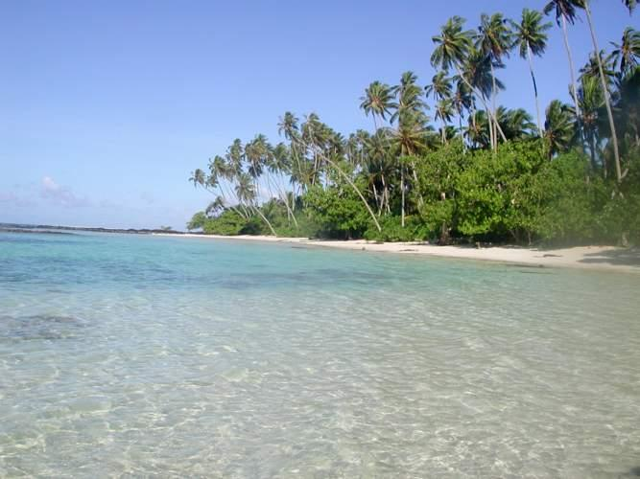
Κλίμα
Το κλίμα της Ωκεανίας παρουσιάζει μεγάλες διαφορές από περιοχή σε περιοχή. Οι βόρειες περιοχές που βρίσκονται στον Ισημερινό είναι θερμές, ενώ οι υπόλοιπες ακτές της Αυστραλίας έχουν κλίμα εύκρατο.

